Slide 1

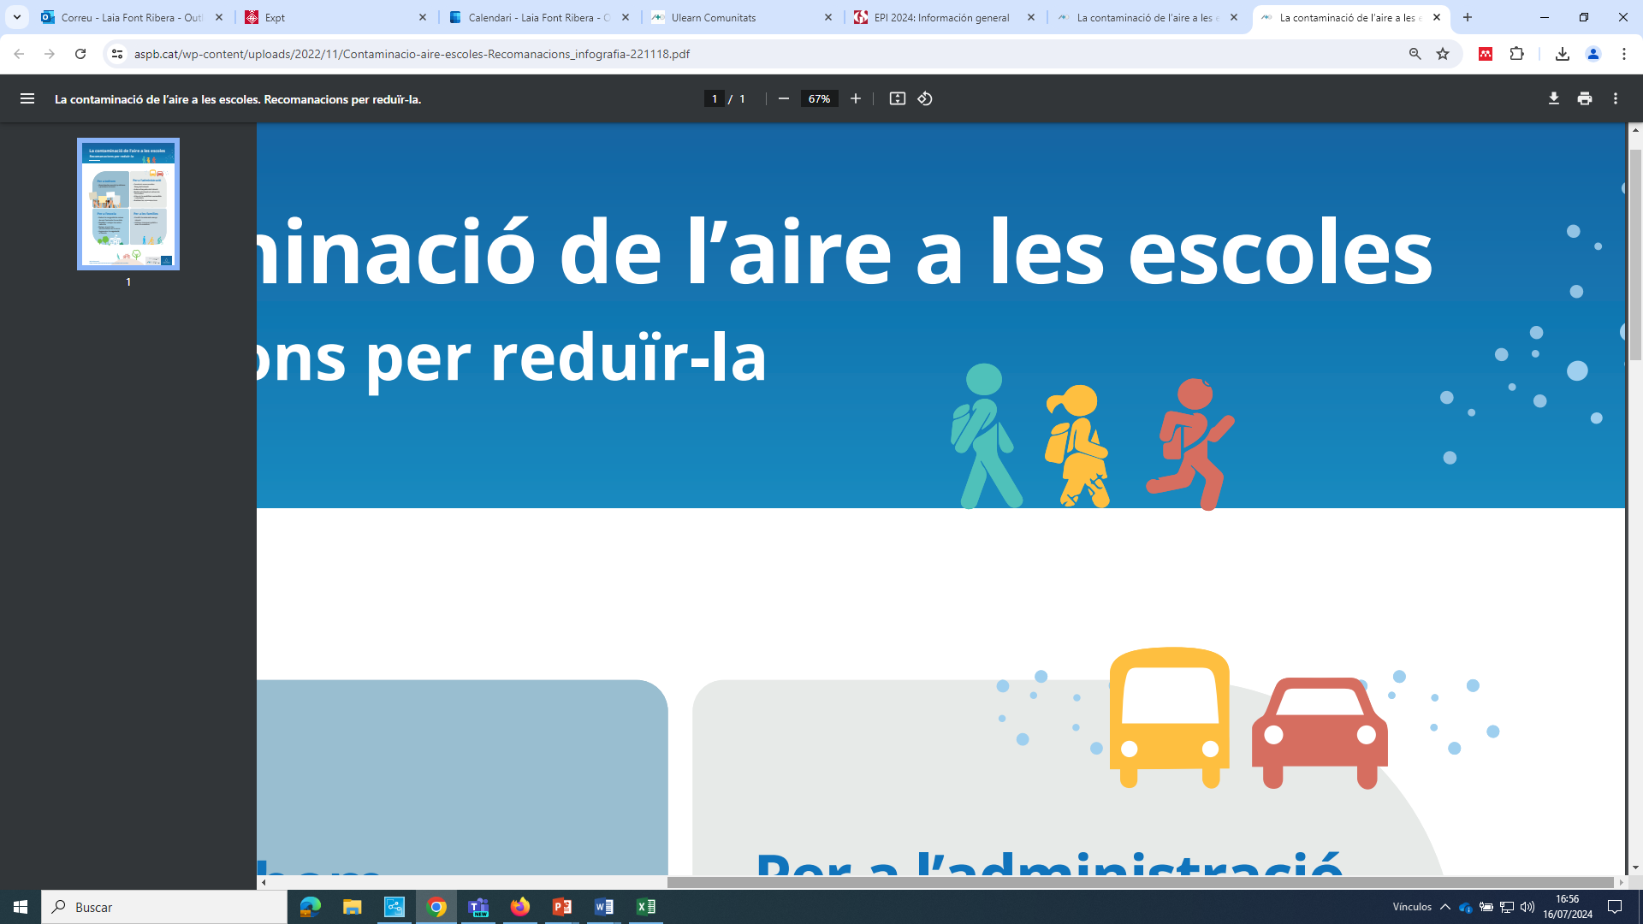
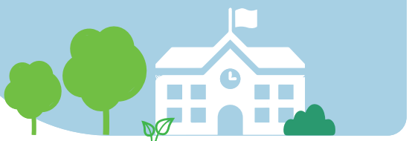
Desequilibri entre l’exposició i la contribució
a la contaminació de l’aire a les escoles de Barcelona
Laia Font-Ribera, Miquel Amengual-Moreno, Laura Oliveras, Marc Rico, Anna Gómez-Gutiérrez
Agència de Salut Pública de Barcelona
lfont@aspb.cat

Slide 2
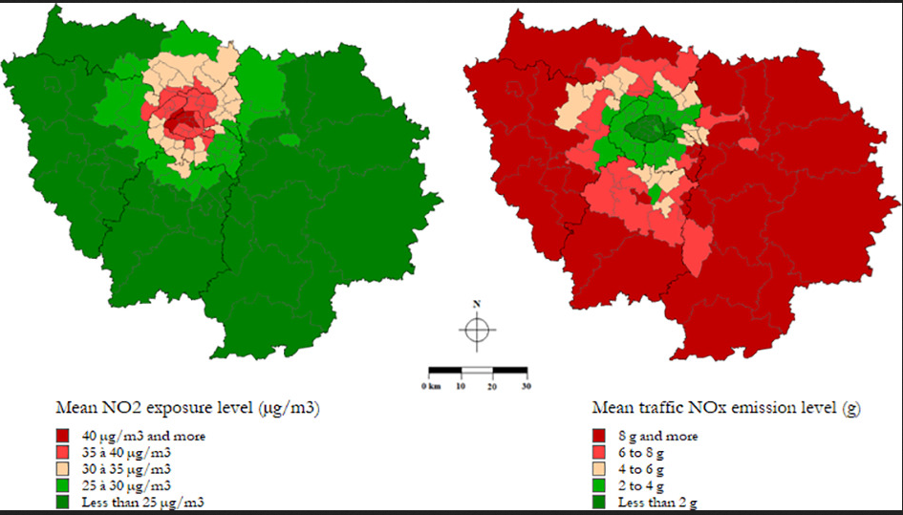
Antecedents
Estudis de justícia ambiental:
  EXPOSICIÓ injusta a la contaminació de l’aire en poblacions desfavorides
  CONTRIBUCIÓ injusta a la contaminació
  DESEQUILIBRI entre exposició/contribució (responsabilitat i càrrega)
Estudis recents en adults: desequilibri entre l’exposició i la contribució a la contaminació de l’aire entre grups poblacionals i entre àrees:
  Area metropolitana de Paris, Los Angeles i Barcelona*
Exposició NO₂ vs. Emissió NO_{x}
Area Metropolitana de Paris. Poulhès and Proulhac, 2022
*Paris (Poulhès and Proulhac, 2022), Los Angeles (Lu, 2023), Barcelona (IERMB, 2017).

Slide 3
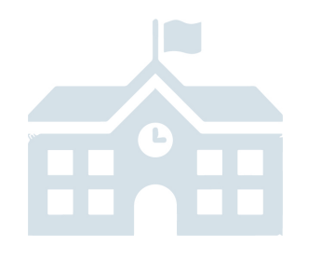
Antecedents
Aquest desequilibri territorial en adults, passa també en el context escolar? (contaminació de l’aire a les escoles i la mobilitat escolar)
Cap estudi fins el moment
Tema rellevant per salut pública (especialment en entorns urbans):
Efecte negatiu de la contaminació de l’aire en la salut infantil
A Barcelona: 1 de cada 3 casos d’asma infantil (800 cada any) atribuïbles a la contaminació de l’aire (ASPB, 2024)
Nivells alts de contaminació de l’aire a les escoles
Barcelona, 2021 NO₂ : 40 µg/m³ 20 µg/m³ 10 µg/m³
Límit legal actual Límit legal 2030 Guia OMS
4%
85%
100%
(ASPB, 2021)
Densitat urbana: afavoreix la mobilitat activa amb grans beneficis per la salut

Slide 4


Antecedents
Aquest desequilibri territorial en adults, passa també en el context escolar? (contaminació de l’aire a les escoles i la mobilitat escolar)
Cap estudi fins el moment
Tema rellevant per salut pública (especialment en entorns urbans):
Mobilitat escolar activa i salut infantil i adolescent
Activitat física vs. Sedentarisme
Autonomia vs. dependència de l’adult
Interacció amb l’entorn (comunitat)
Contaminació de l’aire i soroll

Slide 5
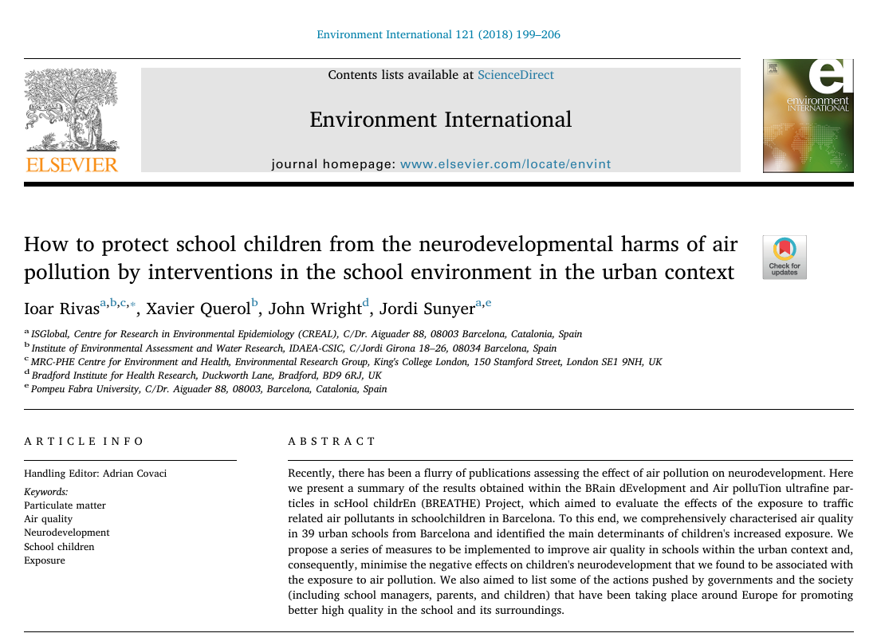
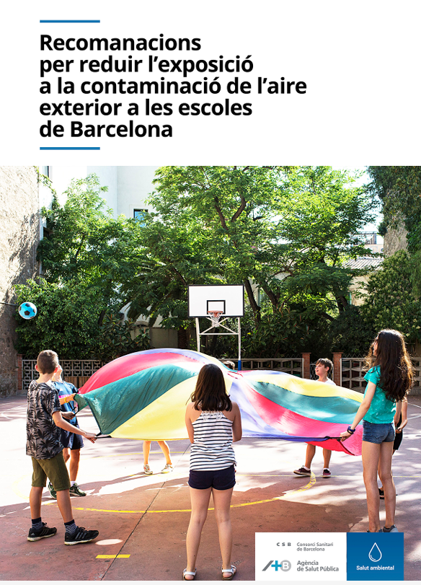
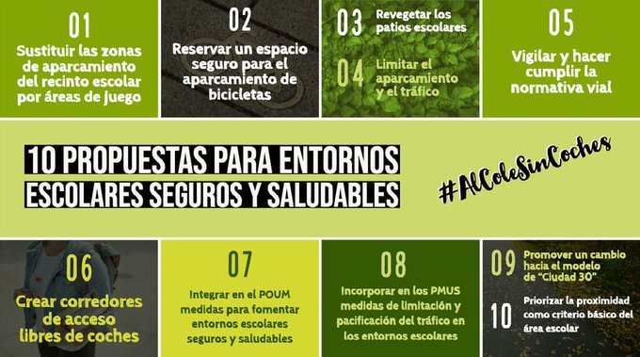
Antecedents
Recomanacions per reduir la contaminació a les escoles, centrades en reduir la mobilitat escolar contaminant.
  - Poques dades de mobilitat escolar
  - Sense dimensió de justícia ambiental: qui genera i qui rep la contaminació

Slide 6

Objetiu
Hi ha un desequilibri entre l’exposició a la contaminació de l’aire a les escoles i la contribució dels seus estudiants?
  Descriure l’exposició a l’NO₂ a les escoles i instituts de Barcelona
  I la seva relació amb l’ús del transport motoritzat per anar a l’escola,
  i si varia segons el nivell socioeconòmic del barri.

Slide 7
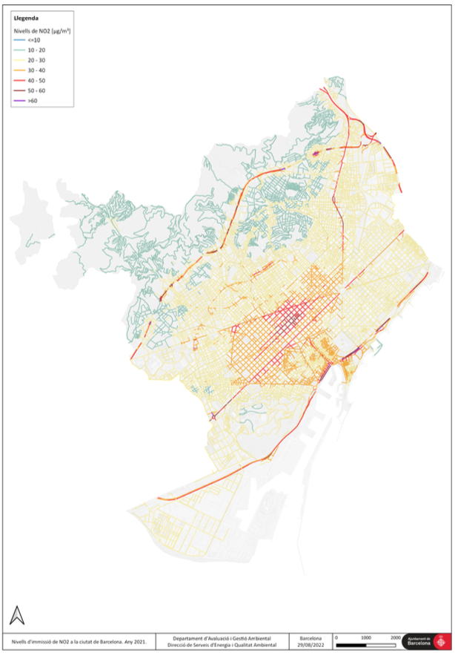
Mètodes
Disseny: estudi transversal
Fonts d’informació:
Variables:
Tipus de mobilidad escolar:
  Activa: a peu o en bicicleta
  Contaminant: cotxe o moto
  Mixta: transport públic
Nom de l’escola:
  Titularitat (concertada o pública)
  Direcció -> mitjana anual NO₂
Nivell de renda del barri (escolar i de residència): IRFD
Enquesta Salut Barcelona
en menors (2021)
2 a 14 anys; n = 380
Educació Primària
Enquesta FRESC
de Barcelona (2021)
13-15 anys; n = 2175
Educació Secundària
Mapa de contaminació NO₂
(2021)

Slide 8
Resultats Educació Primària
Enquesta de Salut de Barcelona, 2021 (N=380) de 2-14 anys
Distància fins l’escola
Mediana: 641 metres (10 minuts caminant aprox.)
Mobilitat escolar
Molt tràfic
Molt soroll
Poca vegetació
Inseguretat
Actiu
Mixt
Contaminant
(a peu, en bici, patinet no elèctric)
(transport públic)
(cotxe o moto)

Slide 9
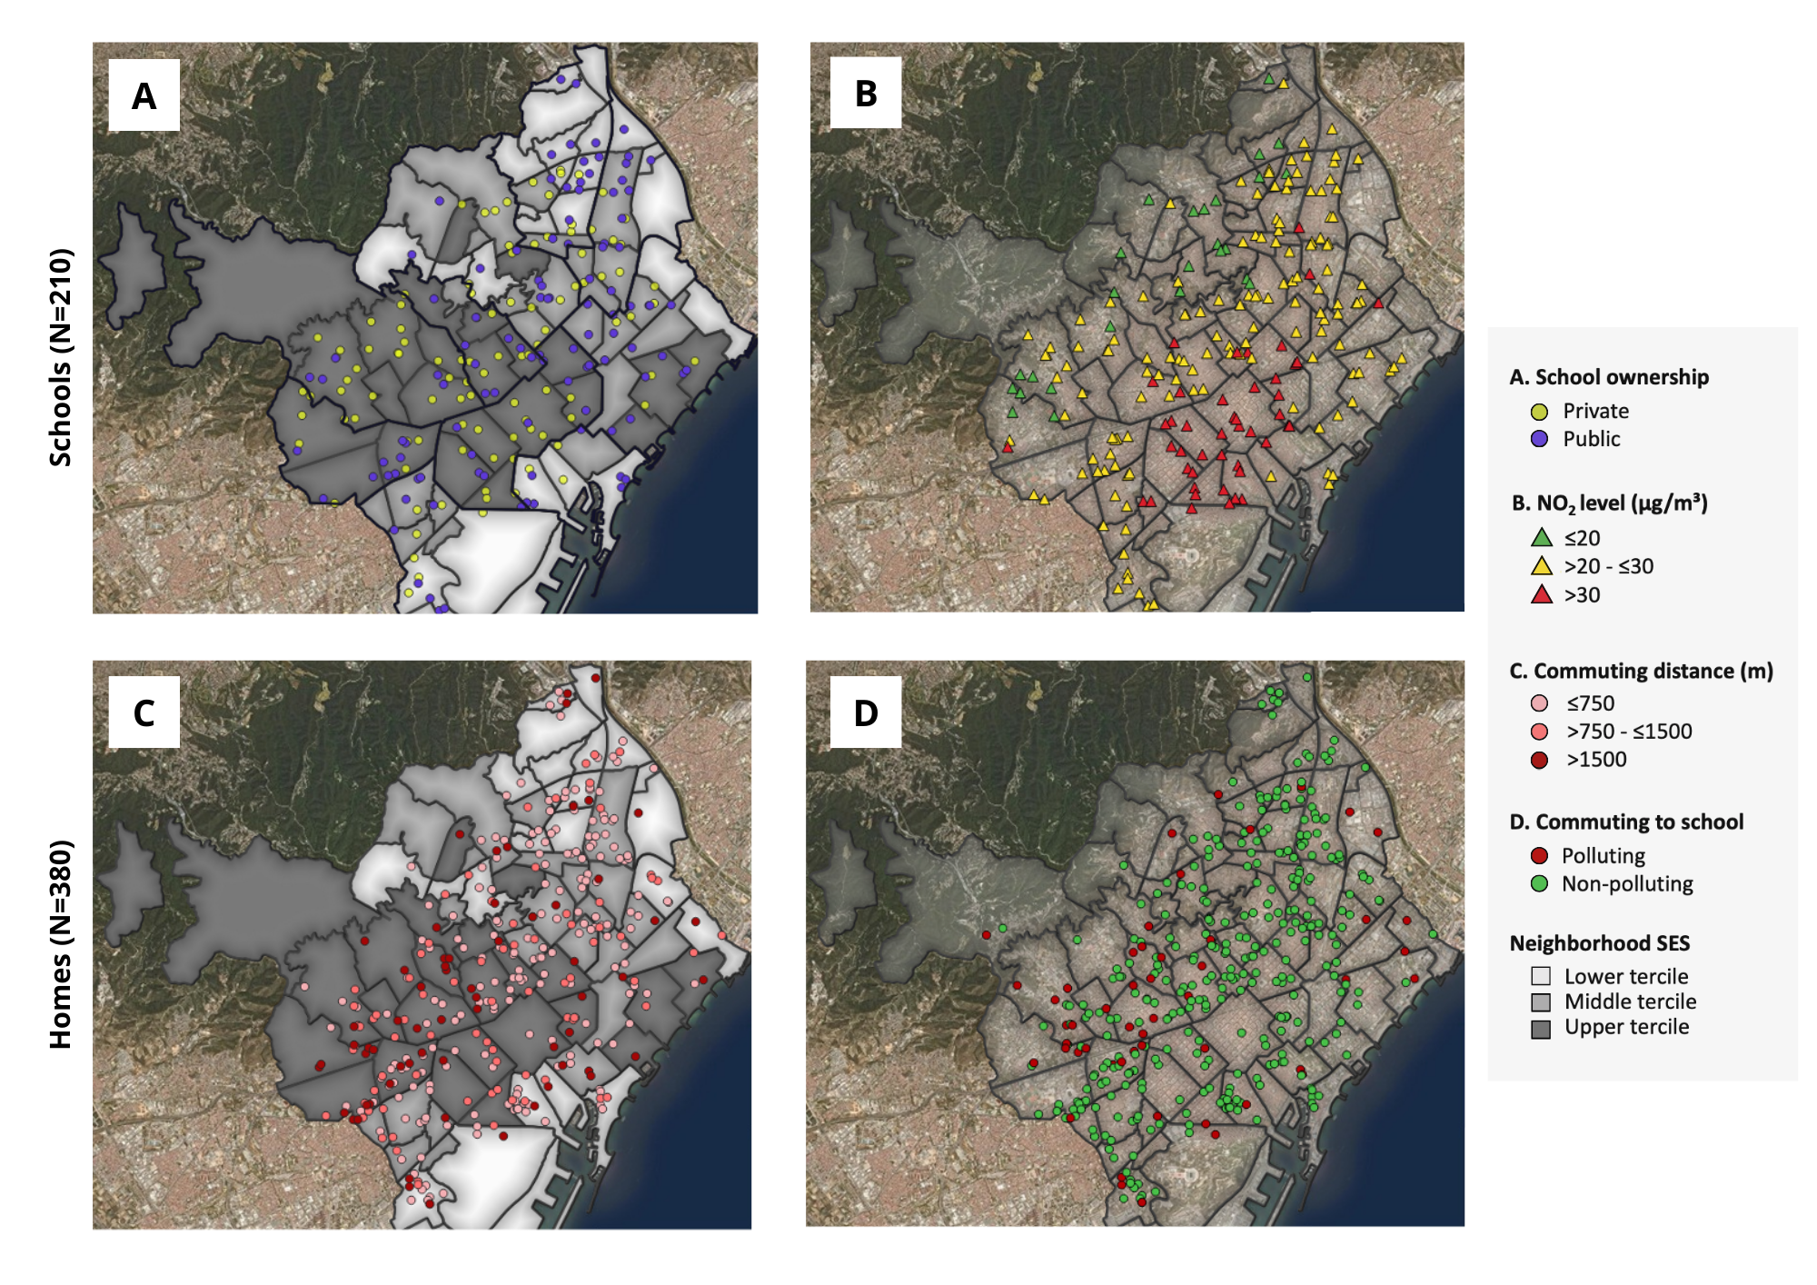
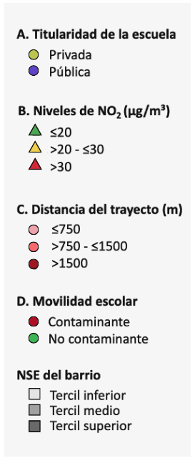
Resultats Educació Primària - exposició vs. contribució
Enquesta de Salut de Barcelona, 2021
(N=380) de 2-14 anys
Escoles (N=210)
Domicilis (N=380)
Raons prevalença de mobilitat contaminant:
  Barris renta alta vs. mitja/baixa = 4,08 (IC95%=1,8-9,3)
  Centres concertats vs. públics = 2,59 (IC95%= 1,2-5,5)
  Centres <20 µg/m³ NO₂ vs. 20-30 µg/m³ = 1,93 (IC95%= 0,9-4,0)

Slide 10
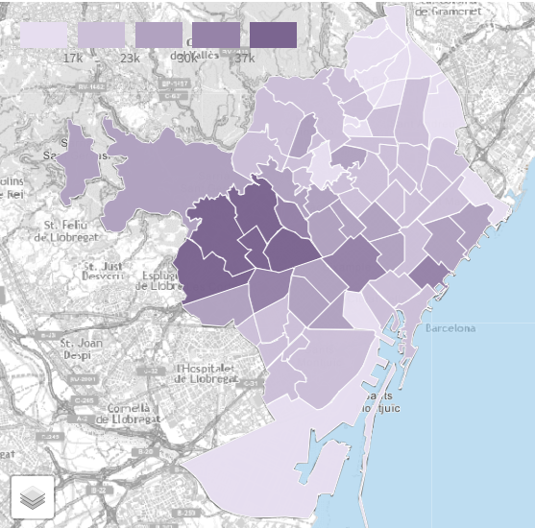
Resultats Educació Primària - exposició vs. contribució
Enquesta de Salut de Barcelona, 2021
(N=380) de 2-14 anys
Renta del barri
Molt baixa Baixa Mitja Alta Molt alta
Renta del barri escolar
IRFD: índex de renda familiar disponible
Font: Ajuntament de Barcelona.

Slide 11
Resultats Educació Secundària
Enquesta FRESC (N=2175), de 13-15 anys, Barcelona 2021.
Mobilitat escolar contaminant
Districte
Titularitat
Renda barri

Slide 12
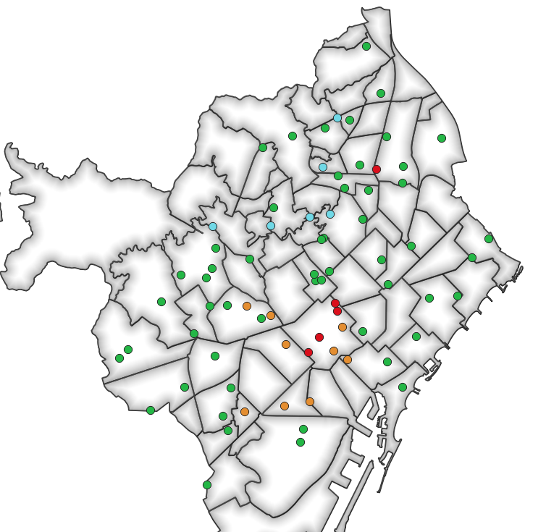
Resultats Educació Secundària
Enquesta FRESC (N=2175), de 13-15 anys, Barcelona 2021.
Exposició: NO₂ centre escolar (µg/m³)
NO₂ (µg/m³)
Renda barri

Slide 13
Conclusions
La mobilitat escolar contaminant es minoritària en aquesta ciutat densa, però hi ha marge de millora
  Poca contribució de la mobilitat escolar al problema de la contaminació del aire a les escoles
Es confirma el desequilibri exposició/contribució a la contaminació del aire a les escoles segons àrees de la ciutat
El nivell socioeconòmic mostra un gradient positiu clar amb la mobilitat escolar contaminant, però no amb el nivell de contaminació de l’aire a les escoles
La zona de renda més alta té la màxima mobilitat escolar contaminant, però té una exposició mitjana a la contaminació
Nous estudis per confirmar aquesta situació d’injustícia ambiental en una temàtica sensible
Polítiques que garanteixin la proximitat escolar per afavorir la mobilitat activa
1
2
3
4
5

Slide 14
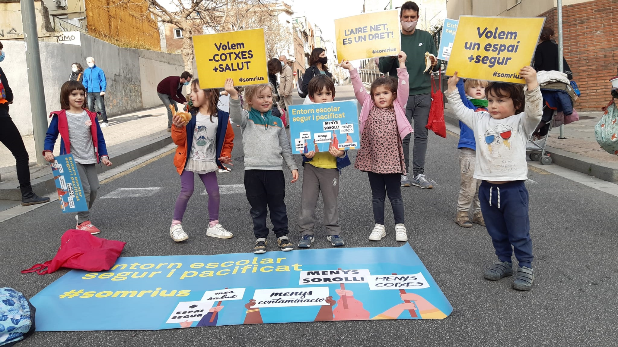
Agència de Salut Pública de Barcelona (ASPB) Laia Font-Ribera (lfont@aspb.cat)

